Slide 1
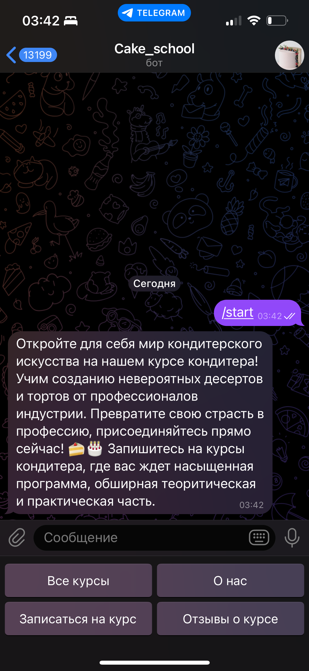
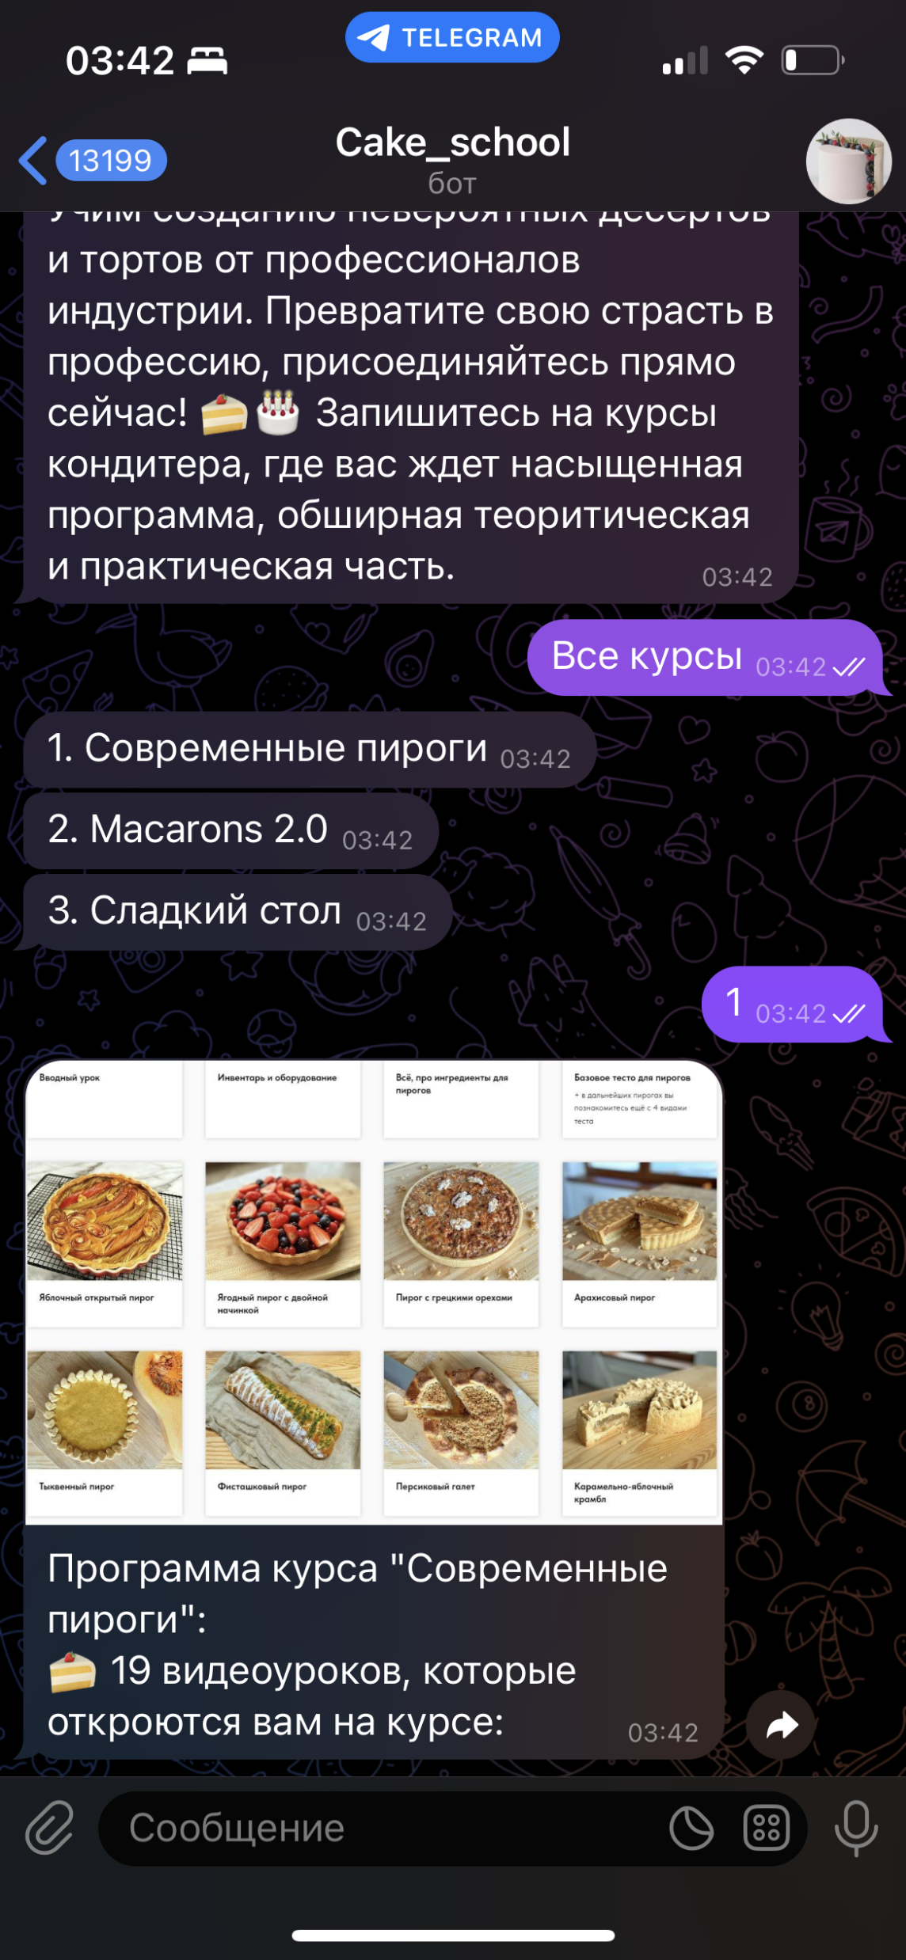
Основные функции бота:
1. Все курсы: Позволяет ознакомиться с доступными курсами и выбрать нужный.

Slide 2
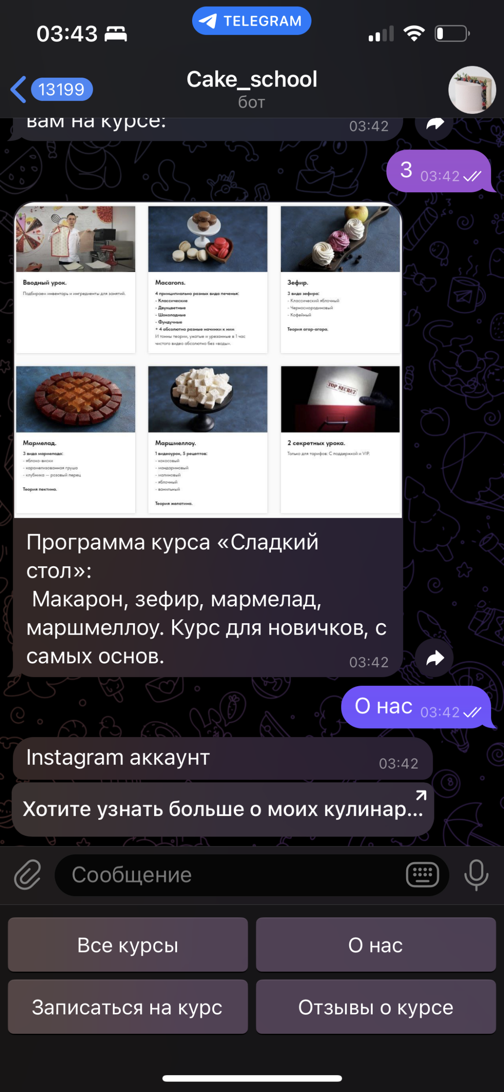
Основные функции бота:
2. О нас: Предоставляет информацию о боте и ссылку на официальный Instagram аккаунт.

Slide 3
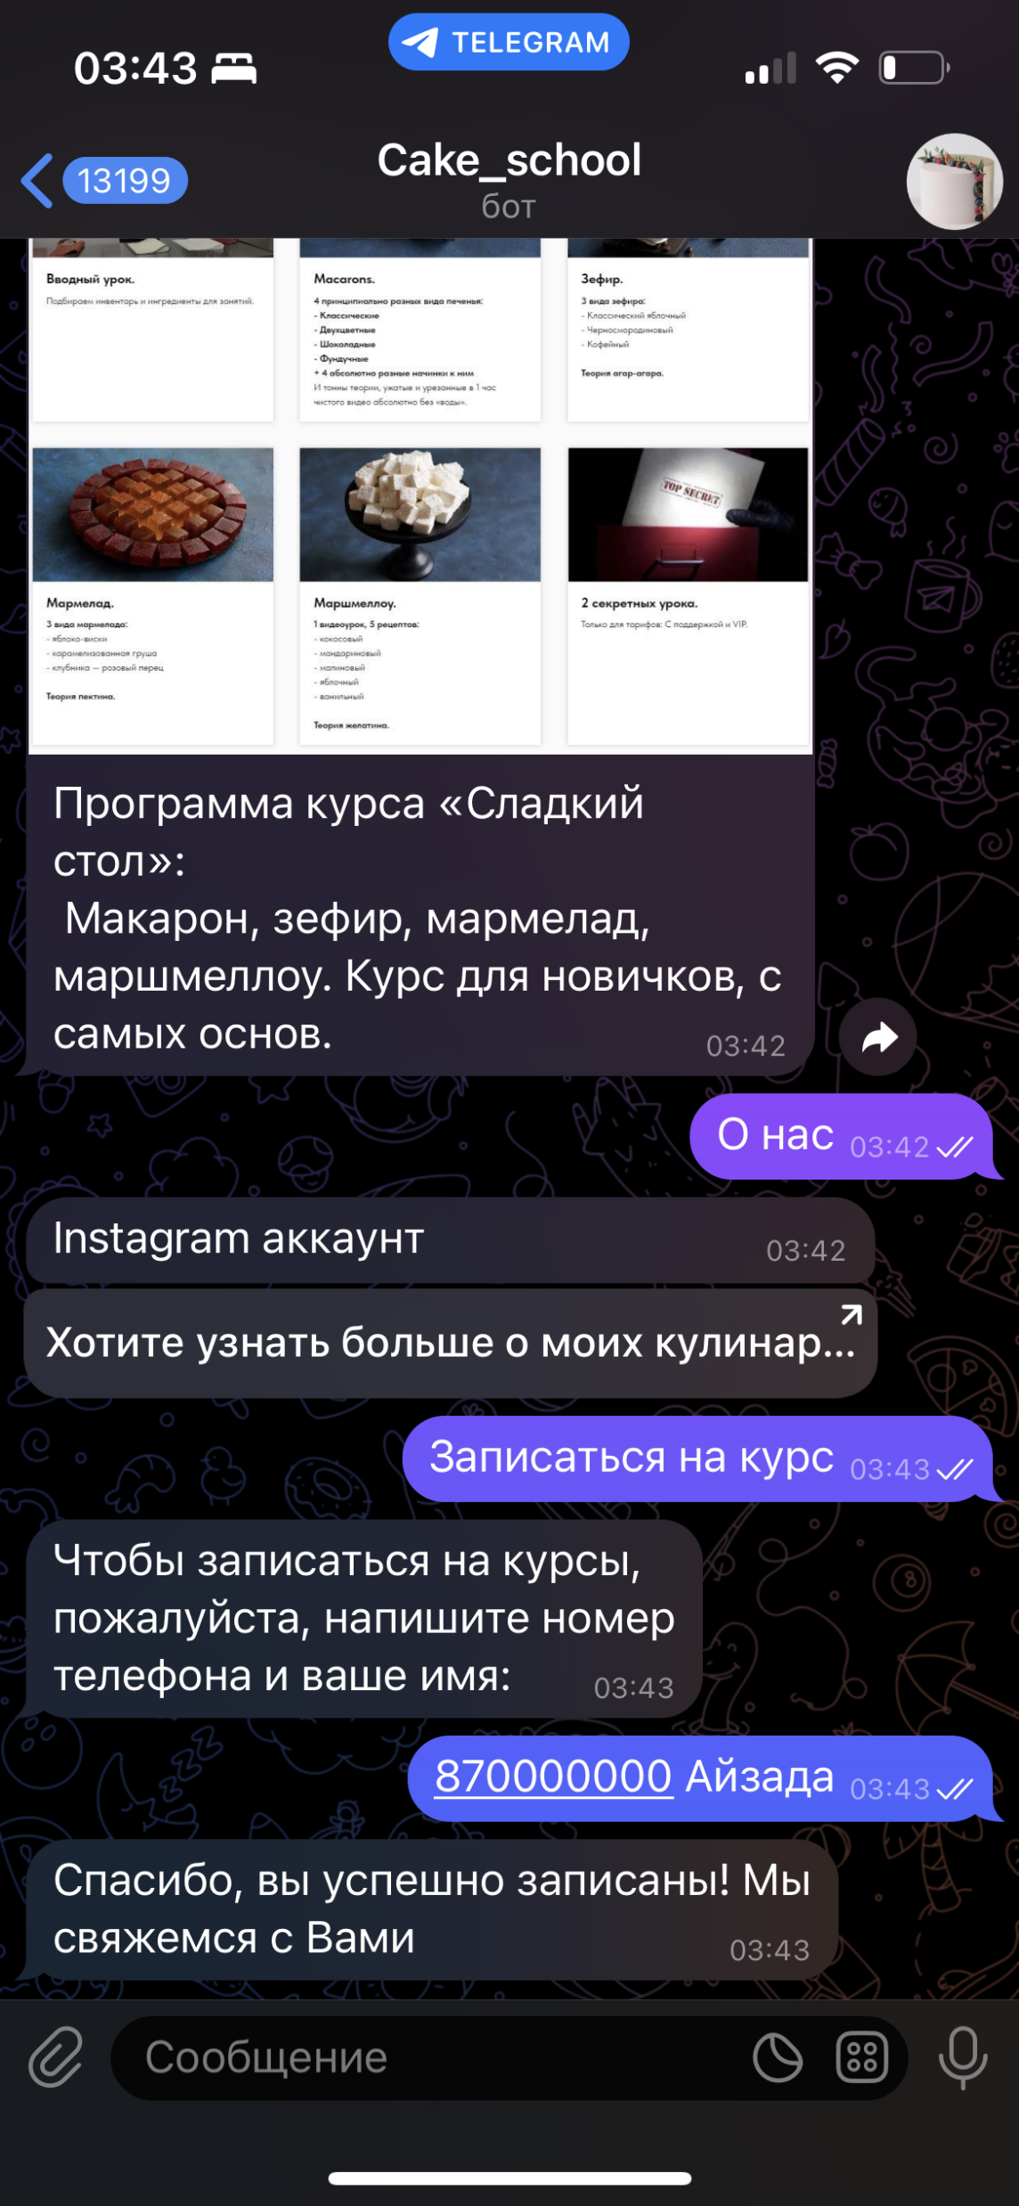
Основные функции бота:
3. Записаться на курс: Позволяет пользователю записаться на выбранный курс. Данные сохраняются в базе данных.

Slide 4
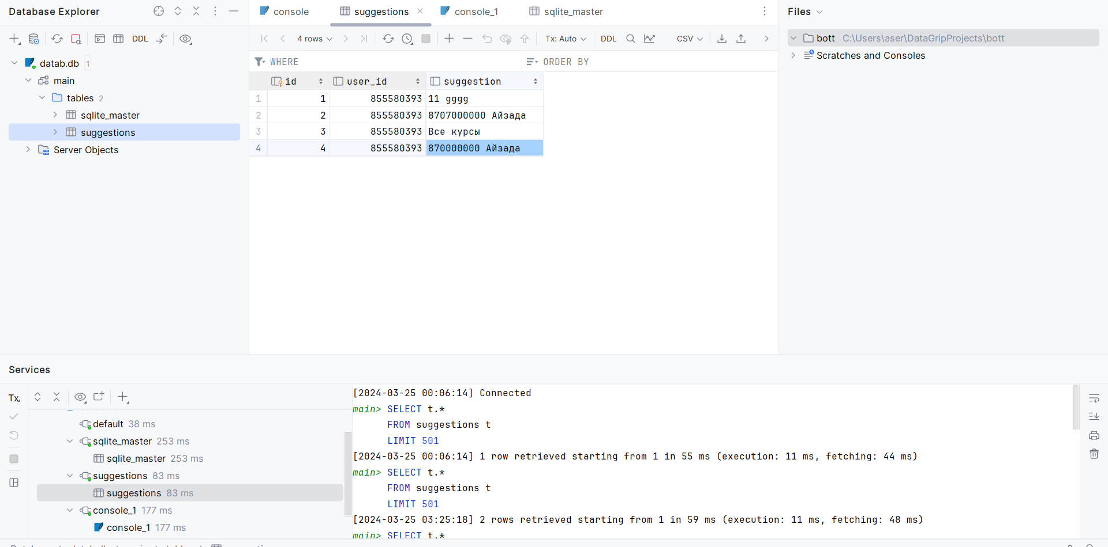
Основные функции бота:
3. Записаться на курс: Позволяет пользователю записаться на выбранный курс. Данные сохраняются в базе данных.

Slide 5
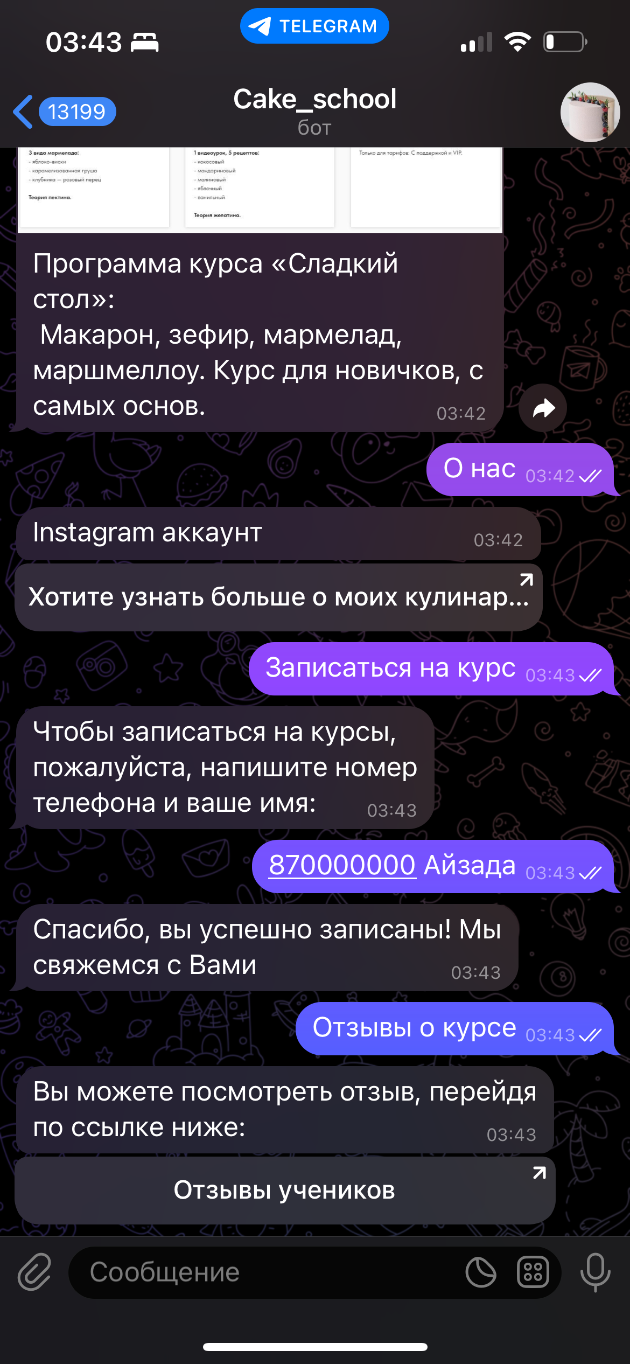
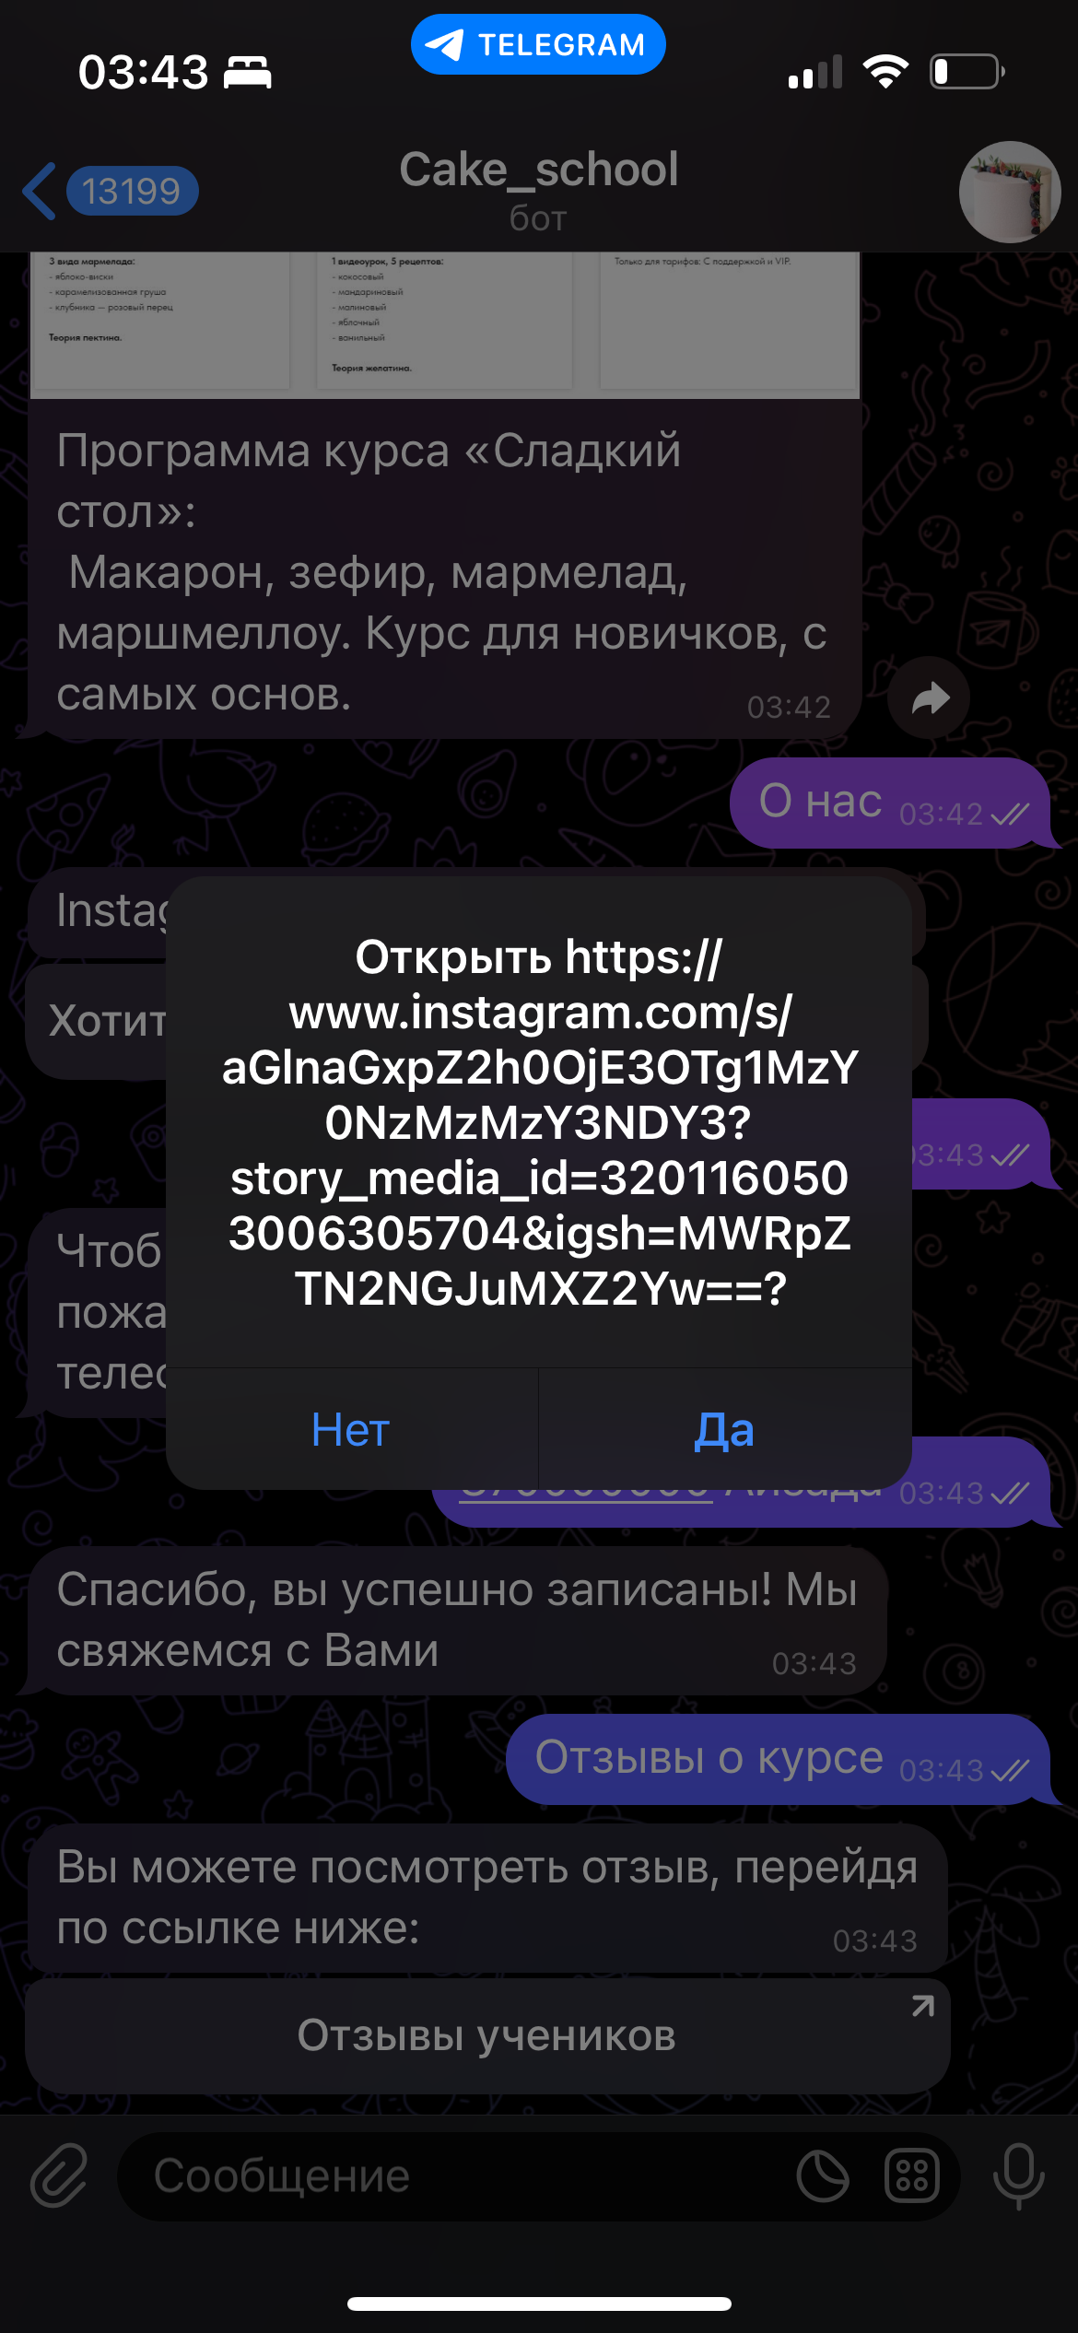
Основные функции бота:
4. Отзывы о курсе: Предоставляет доступ к просмотру отзывов о курсах на Instagram.

